Slide 1
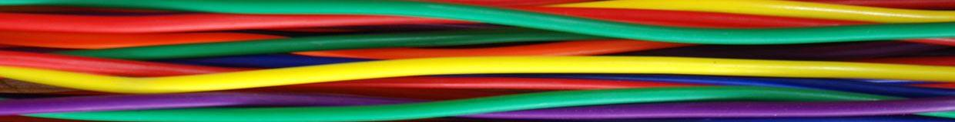
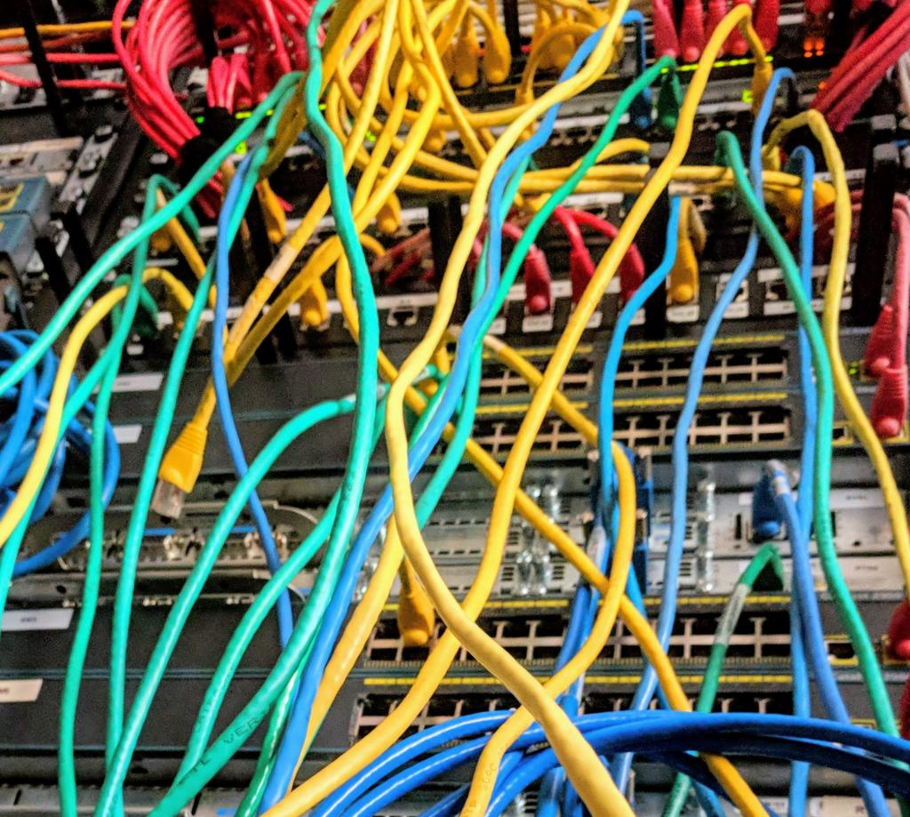
Configuration d'une interface réseau Ethernet
Pourquoi tant d’adresses et de protocoles ?
Une approche par l’exemple
https://www.inetdoc.net/tp/config.interface.lan/
Philippe Latu – inetdoc.net – GNU FDL v1.3 <numéro>/15

Slide 2
Configuration d'une interface réseau Ethernet
Une capsule vidéo par rubrique de questions
  Identifier les ressources matérielles et les indicateurs d’état d’une interface
  Repérer les différentes adresses et leur portée
  Reconnaître le voisinage réseau
  Lire une table de routage simple
  Utiliser un nom d’hôte
  Suivre le chemin suivi par le trafic réseau
Philippe Latu – inetdoc.net – GNU FDL v1.3 <numéro>/15

Slide 3
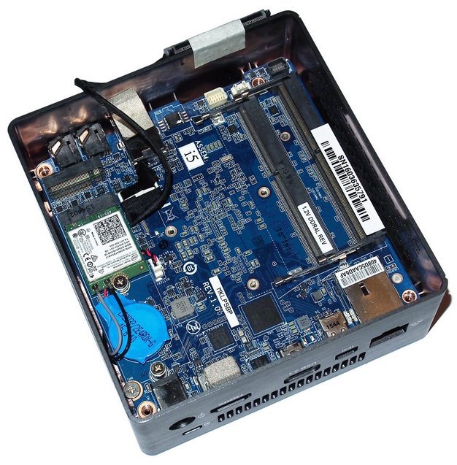
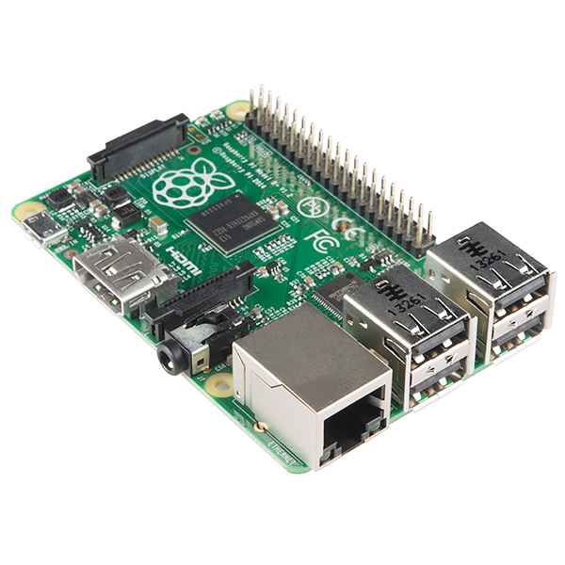
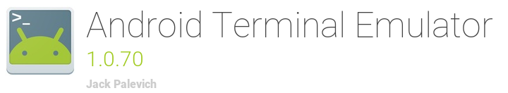
Configuration d'une interface réseau Ethernet
Quels systèmes ?
Philippe Latu – inetdoc.net – GNU FDL v1.3 <numéro>/15

Slide 4
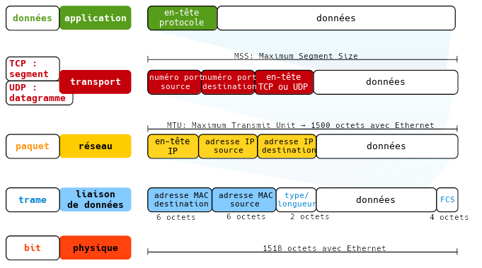
Configuration d'une interface réseau Ethernet
Point de vue réseau
https://www.inetdoc/net/articles/modelisation
Philippe Latu – inetdoc.net – GNU FDL v1.3 <numéro>/15

Slide 5
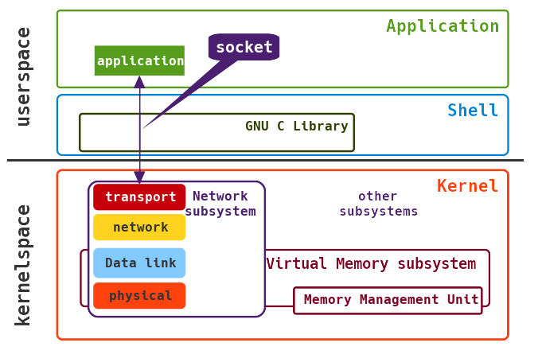
Configuration d'une interface réseau Ethernet
Point de vue système
https://www.inetdoc.net/presentations/index.html#sysadm-base
Philippe Latu – inetdoc.net – GNU FDL v1.3 <numéro>/15

Slide 6
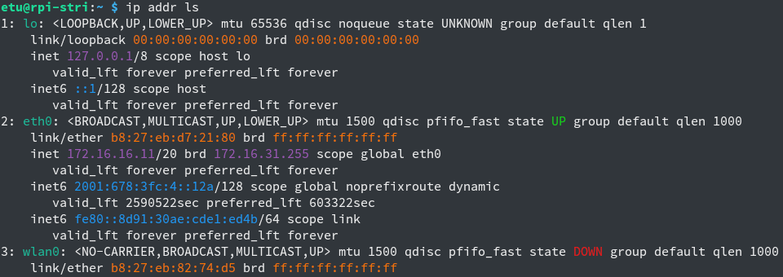
Configuration d'une interface réseau Ethernet
En avant avec la console !
  Antisèche réseau https://www.inetdoc.net/pdf/iproute-cheatsheet.pdf
https://inetdoc.net/tp/config.interface.lan
Philippe Latu – inetdoc.net – GNU FDL v1.3 <numéro>/15

Slide 7
Configuration d'une interface réseau Ethernet
Capsule vidéo pour la rubrique
  Identifier les ressources matérielles et les indicateurs d’état d’une interface
  Repérer les différentes adresses et leur portée
  Reconnaître le voisinage réseau
  Lire une table de routage simple
  Utiliser un nom d’hôte
  Suivre le chemin suivi par le trafic réseau
Philippe Latu – inetdoc.net – GNU FDL v1.3 <numéro>/15

Slide 8
Configuration d'une interface réseau Ethernet
Capsule vidéo pour la rubrique
  Identifier les ressources matérielles et les indicateurs d’état d’une interface
  Repérer les différentes adresses et leur portée
  Reconnaître le voisinage réseau
  Lire une table de routage simple
  Utiliser un nom d’hôte
  Suivre le chemin suivi par le trafic réseau
Philippe Latu – inetdoc.net – GNU FDL v1.3 <numéro>/15

Slide 9



Configuration d'une interface réseau Ethernet
@IPv4 : 172.16.16.10/20
@IPv6 : fe80::feaa:14ff:fe68:b89b/64
@IPv6 : 2001:678:3fc:4::a/64
@MAC : fc:aa:14:68:b8:9b
eth0
routeur
commutateur
Internet
@IPv4 : 172.16.16.11/20
@IPv6 : fe80::8d91:30ae:cde1:ed4b/64
@IPv6 : 2001:678:3fc:4::b/128
@MAC : b8:27:eb:d7:21:80
eth0
Philippe Latu – inetdoc.net – GNU FDL v1.3 <numéro>/15

Slide 10
Configuration d'une interface réseau Ethernet
Adresses MAC → couche liaison
Portée d’une adresse MAC
  Réseau local Ethernet → Domaine de diffusion
  Format
trame
liaison
de données
adresse MAC
destination
adresse MAC
source
type/
longueur
données
FCS
6 octets
6 octets
2 octets
4 octets
24 bits Organizationally
Unique Identifier
ba
ad
00
ca
fe
02
eui-48
ba
ad
00
ca
fe
02
1011 1010
eui-64
b8
ad
00
ff
fe
ca
fe
02
bit U/L ou X
bit I/G ou M
Philippe Latu – inetdoc.net – GNU FDL v1.3 <numéro>/15

Slide 11
Configuration d'une interface réseau Ethernet
Adresses IP → couche réseau
Portée d’une adresse IP
paquet
réseau
en-tête IP
adresse IP source
adresse IP destination
données
Internet
Réseau privé
Réseau local
Philippe Latu – inetdoc.net – GNU FDL v1.3 <numéro>/15

Slide 12
Configuration d'une interface réseau Ethernet
Portée d’une adresse IPv4
Internet
IANA
Europe →
www.ripe.net
Réseau privé
RFC1918
10/8
172.16/12
192.168/16
Réseau local
RFC3927
169.254/16
Philippe Latu – inetdoc.net – GNU FDL v1.3 <numéro>/15

Slide 13
Configuration d'une interface réseau Ethernet
Portée d’une adresse IPv6
Internet
Global Unicast Address (GUA)
IANA
Europe →
www.ripe.net
Réseau privé
Unique Local Address (ULA)
RFC4193
fc00::/7
Réseau local
RFC4862
fe80::/10
Philippe Latu – inetdoc.net – GNU FDL v1.3 <numéro>/15

Slide 14
Configuration d'une interface réseau Ethernet
Capsule vidéo pour la rubrique
  Identifier les ressources matérielles et les indicateurs d’état d’une interface
  Repérer les différentes adresses et leur portée
  Reconnaître le voisinage réseau
  Lire une table de routage simple
  Utiliser un nom d’hôte
  Suivre le chemin suivi par le trafic réseau
Philippe Latu – inetdoc.net – GNU FDL v1.3 <numéro>/15

Slide 15
Configuration d'une interface réseau Ethernet
Capsule vidéo pour la rubrique
  Identifier les ressources matérielles et les indicateurs d’état d’une interface
  Repérer les différentes adresses et leur portée
  Reconnaître le voisinage réseau
  Lire une table de routage simple
  Utiliser un nom d’hôte
  Suivre le chemin suivi par le trafic réseau
Philippe Latu – inetdoc.net – GNU FDL v1.3 <numéro>/15

